Slide 1
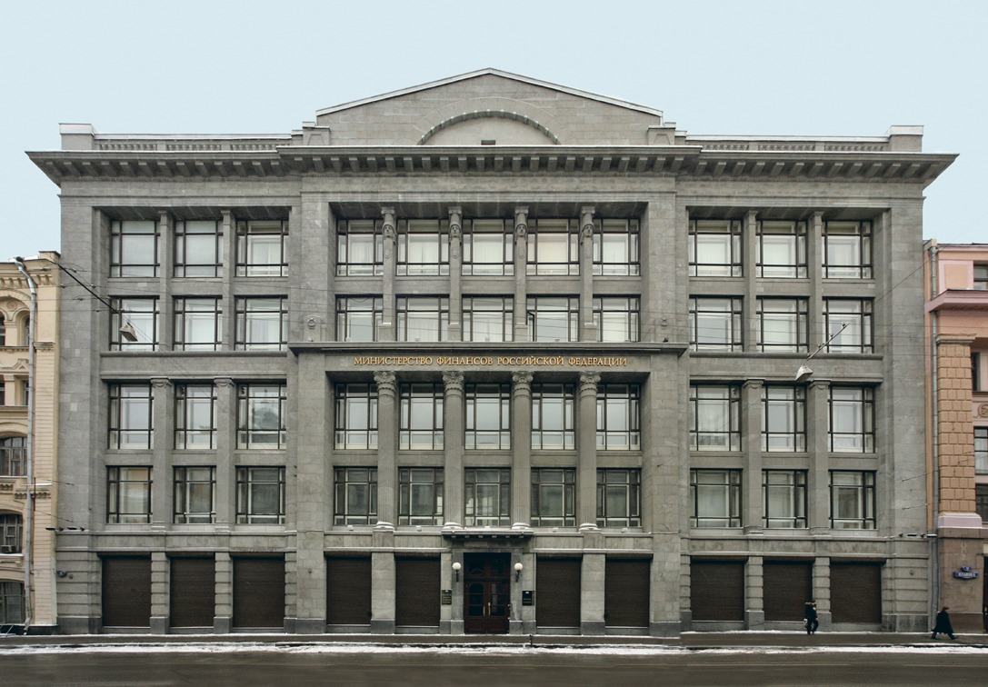
Общие требования к правилам документооборота
Светлана Викторовна Сивец
Ноябрь 2023

Slide 2
Общие положения
1
1
Первичные учетные документы, регистры бухгалтерского учета, бухгалтерская (финансовая) отчетность, а также документы, сформированные в целях представления отраженных в бух. регистрах данных заинтересованным лицам
Документы бухгалтерского учета
Движение документов бух. учета в целях ведения бух. учета, включая составление и представление бухгалтерской (финансовой) отчетности, в субъекте учета, в том числе в случае, если ведение учета передано Ц-ой Б-ии
Документооборот

Slide 3
Общие положения
1
2
Согласно утвержденному в учетной политике графику и правилам документооборота, предусматривающим обязанность ответственных лиц составлять первичные учетные документы, порядок, технологию и сроки составления, передачи первичных учетных документов, а также порядок организации и обеспечения (осуществления) внутреннего контроля
Руководителем субъекта учета
Организация документооборота
Руководителем централизованной бухгалтерии

Slide 4
Общие положения
1
3
Обеспечение единства системы требований к организации ведения бухгалтерского учета
Цели Общих требований
Обеспечение своевременного и качественного оформления первичных учетных документов, передачи их в установленные сроки для отражения в бухгалтерском учете, а также достоверности содержащихся в них данных

Slide 5
Требования к правилам документооборота
1
4
Соблюдения правил документооборота
Организация документооборота должна обеспечивать реализацию
Своевременного отражения объектов бухгалтерского учета в бухгалтерском учете и (или) отчетности
Своевременного предоставления данных бухгалтерского учета и (или) отчетности
Сохранности документов бухгалтерского учета

Slide 6
Правила документооборота должны предусматривать
1
15
5
Обеспечение однократности ввода информации
Применение унифицированных форм документов, единых регламентов
Использование единых справочников (баз данных, классификаторов, перечней) данных
Совместимость информационных систем и ресурсов
Обязанность ответственных лиц соблюдать требования ОТ
Иные положения (п.5 ОТ)
Обеспечение соблюдения требований о информации, охраняемой законом
Разграничение ответственности по оформлению фактов и ведению бух. учета
Порядок организации и обеспечения ВК

Slide 7
Обязательные условия формирования, передачи (представления) первичного учетного документа и его принятия к бухгалтерскому учету
6
Соблюдение требований НПА
На русском языке (если предусмотрен ин.яз. – с переводом)
Отражение реквизитов, позволяющих идентифицировать документ
Даты составления документа и совершения факта хоз. жизни
Включение реквизитов документов-оснований

Slide 8
Перечень лиц, имеющих право подписания документов бухгалтерского учета, устанавливается руководителем субъекта учета
1
7
Своевременное оформление первичных учетных документов, передачу их в установленные сроки для отражения в учете, а также достоверность данных обеспечивают лица, составившие и подписавшие указанные документы.

Slide 9
Согласно утвержденным субъектом учета правилам документооборота или порядком взаимодействия допускается оформление
1
15
8
Одного первичного учетного документа при осуществлении нескольких связанных между собой фактов хозяйственной жизни
Первичных учетных документов с периодичностью, определенной правилами документооборота, исходя из существа факта хозяйственной жизни
Одним первичным учетным документом (ведомостью) совокупность однотипных фактов хозяйственной жизни

Slide 10
1
9
Если предусмотрена передача скан-копий первичных учетных документов, содержащих собственноручные подписи, ответственность за возлагается на лицо, оформившее документом факт хозяйственной жизни и (или) сформировавшее и (или) передавшее скан-копию
Передача скан-копии документа осуществляется при условии ее подписания ЭЦП должностным лицом, ответственным за соответствие такой скан-копии подлиннику документа.
Могут предусматриваться различные способы формирования документов
Собственноручно - на бумажном носителе
Автоматически (полуавтоматически) - электронный образ бумажного документа
Электронный (цифровой) способ -электронный документ + электронные подписи
Если предусмотрено представление сформированных в электронной форме документов на бумажном носителе, субъект изготавливает его в требуемом виде

Slide 11
Особенности формирования регистров
1
15
10
Формирование регистров бухгалтерского учета на иностранном языке не допускается
Величина денежного измерения объектов записывается в регистрах бухгалтерского учета в рубле
Если предусмотрено представление на иностранном языке – требуется построчный перевод на русский
Если выражено в иностранной валюте или драгоценных металлах – записывается одновременно в рублях и ином выражении стоимости

